Slide 1

Konfigurasi ehcp server
ADMINISTRASI SISTEM JARINGAN
Smk pgri 2 cibinong

Slide 2
EHCP SERVER
Merupkan salah satu aplikasi control panel Hosting yang sering digunakan dangan basis linux Debian OS sebagai servernya.
Di dalam EHCP terdapat fitur default antara lain Web Server (apache2), Web Mail, Database Server( seperti Php MyAdmin, MySql, Ftp Server dan lain-lain

Slide 3
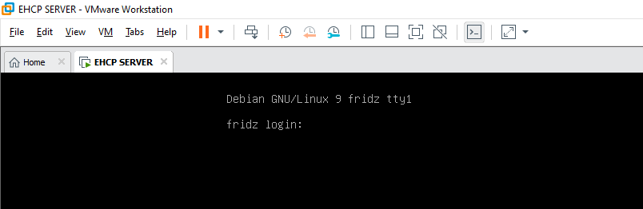
Intalasi ehcp server
Jalankan server yang sudah diinstall linux Debian OS

Slide 4
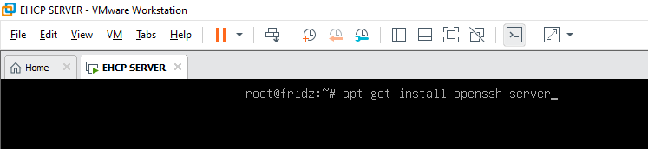
Install open ssh server

Slide 5
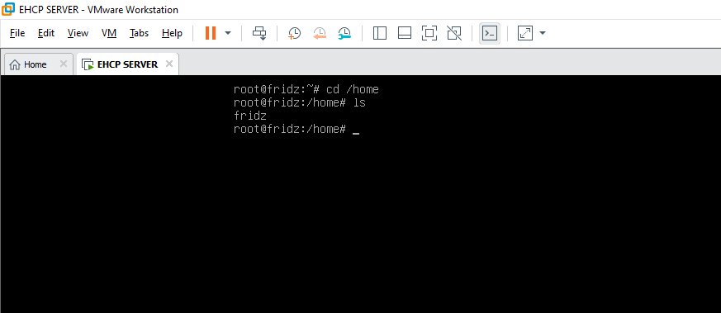
Masuk ke directory home

Slide 6
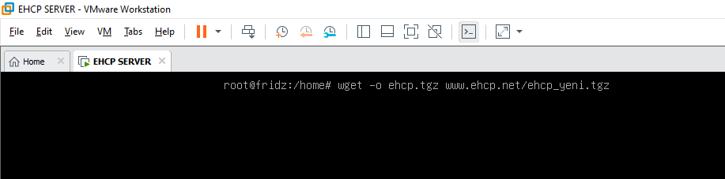
Download file ehcp

Slide 7
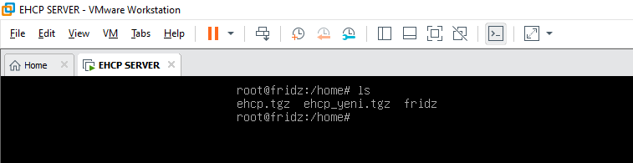
Untuk melihat hasil download ketik perintah ls

Slide 8
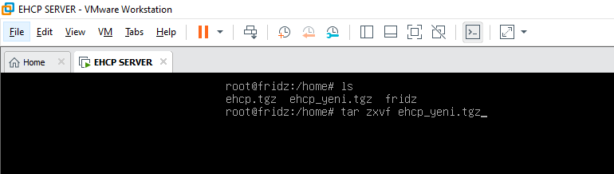
Ekstrak file hasil download

Slide 9
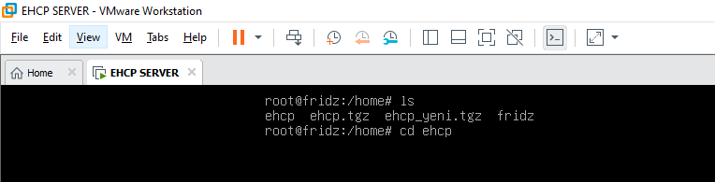
Pindah ke directory ehcp

Slide 10
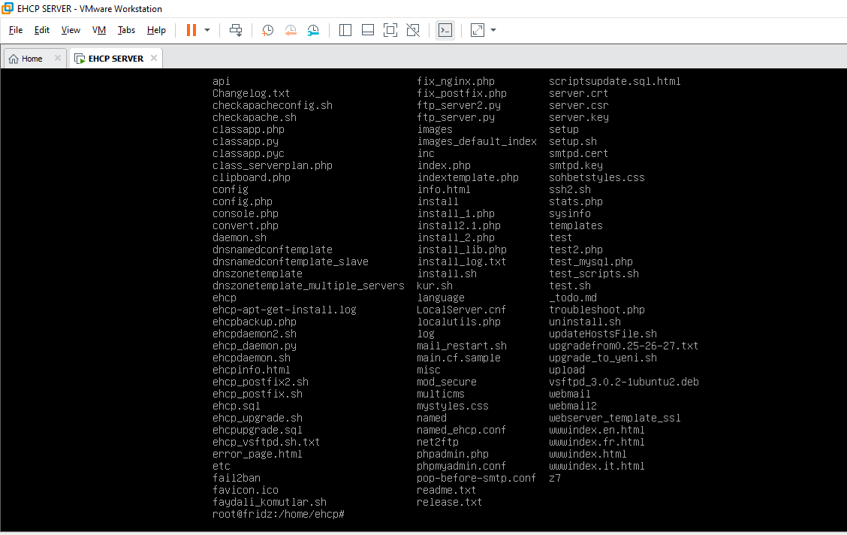
File yang ada di directory ehcp

Slide 11
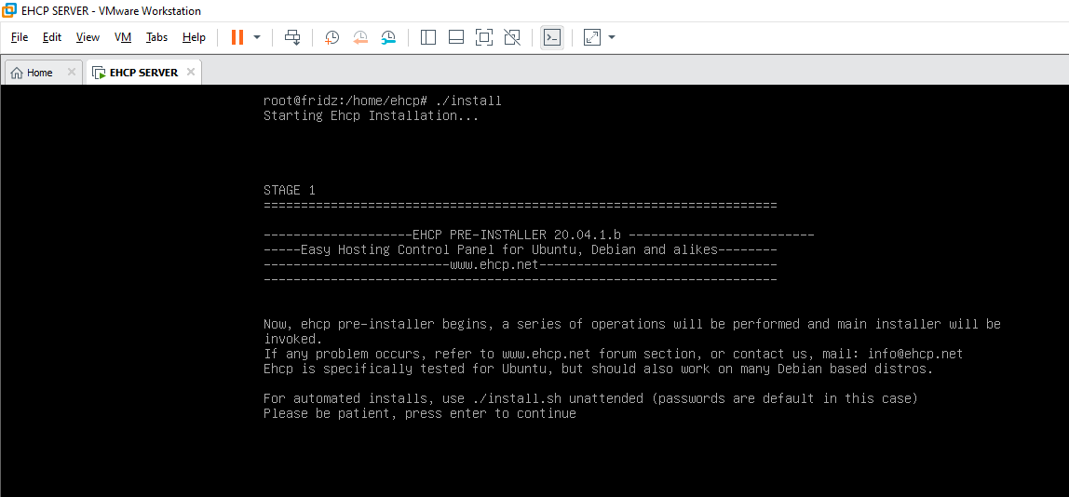
Proses instalasi

